Slide 1
Predstavitev izsledkov OECD in EK Povezovanje ljudi z delovnimi mesti: Vrednotenje vpliva spodbud za zaposlovanje in usposabljanja za brezposelne osebe v Sloveniji OECD/European Commission (2025), Impact Evaluation of Wage Subsidies and Training for the Unemployed in Slovenia, Connecting People with Jobs, OECD Publishing, Paris, https://doi.org/10.1787/47098a5e-en.
Nika Juvan, MDDSZ
Odbor za spremljanje, 18. 3. 2025

Slide 2
Organizacija za ekonomsko sodelovanje in razvoj (OECD) je v sodelovanju z Evropsko komisijo izvedla vrednotenje, ki je trajalo med leti 2019 in 2025.
Vrednotenje izbranih programov aktivne politike zaposlovanja je bilo objavljeno
13. 3. 2025.
Vrednotenje temelji na obsežnih administrativnih podatkih iz različnih evidenc in sodelovanju mnogih deležnikov iz Slovenije.

Slide 3
Predmet vrednotenja
OECD/European Commission (2025), Impact Evaluation of Wage Subsidies and Training for the Unemployed in Slovenia, Connecting People with Jobs, OECD Publishing, Paris, https://doi.org/10.1787/47098a5e-en.
Izbrani programi Aktivne politike zaposlovanja
Spodbude za zaposlitev - Zaposli.me
12 mesecev, 38 % bruto plače, ranljive skupine
Pet programov izobraževanja in usposabljanja
Do 2 mesecev, 300-800 EUR
V vrednotenje zajeto cca 10.000 udeležencev v spodbude za zaposlitev in 14.400 udeležencev usposabljanja, vključenih v programe APZ v obdobju 2015 – 2018
Primerjava s kontrolno skupino brezposelnih (niso bili vključeni v programe APZ)

Slide 4
KLJUČNE UGOTOVITVE
VREDNOTENJA
Programi usposabljanja in spodbud za zaposlitev za brezposelne imajo pozitiven in trajen vpliv na zaposlenost in prihodke različnih skupin prebivalstva.
Programi usposabljanja in spodbud za zaposlitev zmanjšujejo registrirano brezposelnost, neaktivnost in odseljevanje.

Slide 5
POMEMBNA VLOGA APZ
OECD/European Commission (2025), Impact Evaluation of Wage Subsidies and Training for the Unemployed in Slovenia, Connecting People with Jobs, OECD Publishing, Paris, https://doi.org/10.1787/47098a5e-en.
Aktivna politika zaposlovanja ima v Sloveniji pomembno vlogo pri povezovanju ljudi z visokokakovostnimi in stabilnimi delovnimi mesti. Slovenija ima vzpostavljen sistem aktivnih politik zaposlovanja, ki ji omogoča hitro odzivanje na nastajajoče potrebe, kolikor je to mogoče glede na omejeno financiranje (0,18 % BDP), kar je manj kot polovica povprečja OECD (0,43 %).
Razsežnosti vpliva dveh ključnih ukrepov APZ so enakovredne ali presegajo tiste iz večine podobnih vrst vrednotenj v drugih državah.
Rezultati kažejo, da imata ukrepa pozitivne vplive na zaposlovanje posameznikov ne glede na starost, spol, izobrazbo in druge kategorije osebnih lastnosti. Vendar pa je moč njihovega vpliva različna za določene skupine.
Spodbude za zaposlitev imajo večji vpliv na zaposlitev mlajših kot starejših posameznikov. Udeležba v usposabljanju pa ima večji vpliv na zaposlitev posameznikov z vsaj srednjo šolo kot pa tistih s samo osnovno šolo.

Slide 6
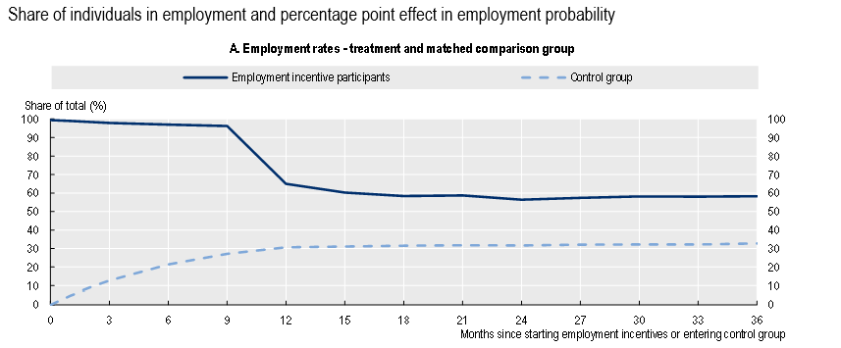
SPODBUDE ZA ZAPOSLITEV IMAJO POZITIVEN VPLIV NA ZAPOSLENOST
OECD/European Commission (2025), Impact Evaluation of Wage Subsidies and Training for the Unemployed in Slovenia, Connecting People with Jobs, OECD Publishing, Paris, https://doi.org/10.1787/47098a5e-en.

Slide 7
SPODBUDE ZA ZAPOSLITEV IMAJO POZITIVEN VPLIV NA PLAČO UDELEŽENCEV
OECD/European Commission (2025), Impact Evaluation of Wage Subsidies and Training for the Unemployed in Slovenia, Connecting People with Jobs, OECD Publishing, Paris, https://doi.org/10.1787/47098a5e-en.

Slide 8
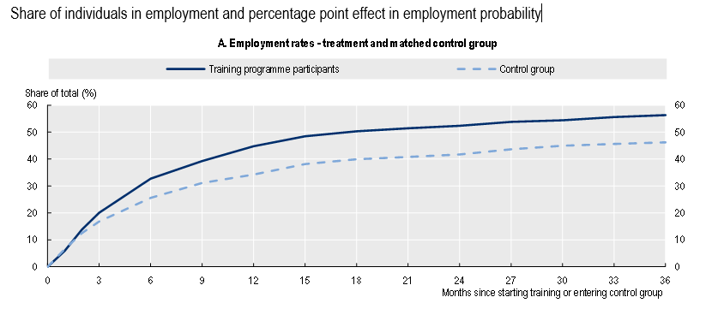
USPOSABLJANJE IMA POZITIVEN VPLIV NA ZAPOSLENOST
OECD/European Commission (2025), Impact Evaluation of Wage Subsidies and Training for the Unemployed in Slovenia, Connecting People with Jobs, OECD Publishing, Paris, https://doi.org/10.1787/47098a5e-en.

Slide 9
PRIPOROČILA
Razvoj novih programov usposabljanja za BO z najnižjimi stopnjami izobrazbe.
Uvedba orodji za statistično profiliranje za ZRSZ za učinkovitejše ciljanje in prilagajanje storitev
Zagotavljanje stabilnih in zadostnih sredstev za aktivno politiko zaposlovanja
Povečati pogostost in prilagojenost svetovanja ZRSZ brezposelnim ter podporo ZRSZ najranljivejšim po zaposlitvi.
ESS

Slide 10
NASLEDNJI KORAKI 2025 - 2029
Nadgradnja vrednotenja z razširitvijo na APZ programa usposabljanja na delovnem mestu in javna dela (OECD)
Cost-benefit analiza štirih ključnih programov APZ (OECD)
Izpolnjevanje priporočil vrednotenja (MDDSZ in ZRSZ, tudi s pomočjo ESS+)
Dodatna analiza prispevka APZ k zelenemu in digitalnemu prehodu (OECD)
ESS

Slide 11
HVALA ZA POZORNOST

